Slide 1

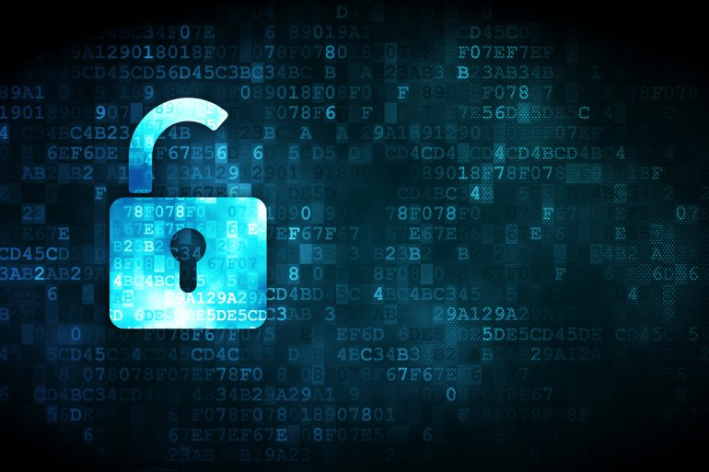
CERTIFICADOS Y FIRMAS DIGITALES
HANNIA UGALDE ANGULO
NATASHA ARCE DÁMITO
ISAAC VÁSQUEZ VALENCIANO

Slide 2
Agenda
1
Criptografía
Firma digital
Certificados digitales

Slide 3
¿Qué es una firma digital?
“Es un método que asocia la identidad de una persona o equipo, con un mensaje o documento electrónico, para asegurar la autoría y la integridad del mismo.” (firma digital, MICITT.).
La misma se logra aplicando criptografía (Hash)

Slide 4
¿Qué es criptografía?
Algoritmos matemáticos
Kryptos (Ocultar)
Grafos (Escritura)
Encriptar & Desencriptar
Simétricos & Asimétricos

Slide 5
Conceptos básicos
Cifrado asimétrico
Método criptográfico que utiliza llaves públicas y privadas.
Llave privada/publica
Is the colour of the clear sky and the deep sea. It is located between violet and green on the optical spectrum.
La firma digital
Is the color of blood, and because of this it has historically been associated with sacrifice, danger and courage.

Slide 6
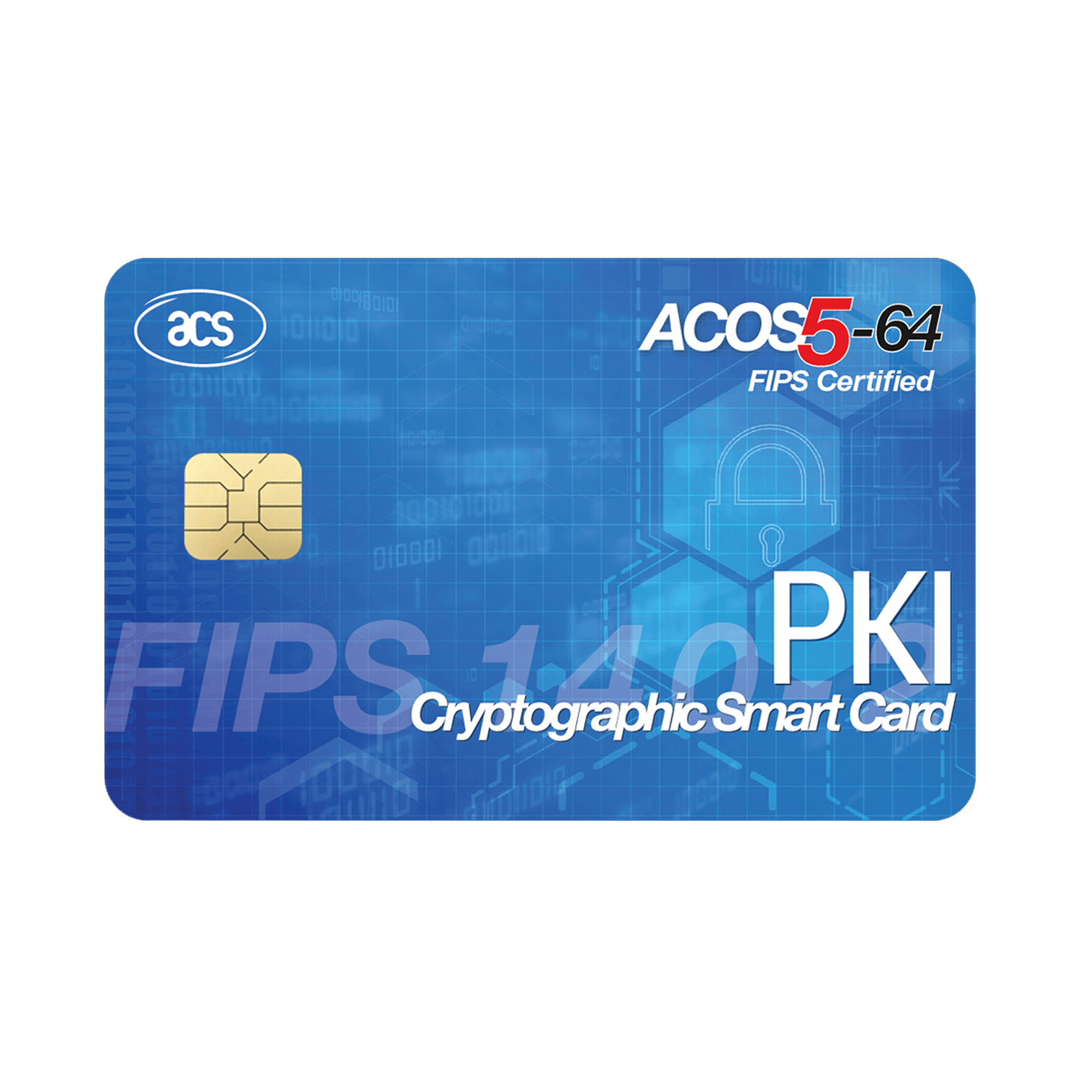
¿Cómo obtener una firma digital?
Se requiere de un Certificado Digital.
Emitido por una Autoridad Certificadora Registrada
Token o Smart cards
Doble autentificación
Datos de activación.
Llave privada
Validación en línea
Estado del certificado
Notes:
Para firmar un documento digitalmente
Para firmar un documento, se requiere de un certificado digital emitido por una Autoridad Certificadora Registrada, y el cual debe ser almacenado y custodiado en un dispositivo (Token o tarjetas inteligentes -smart cards-) que cumpla con el estándar FIPS 140 nivel 2, este dispositivo es muy importante ya que es el responsable de custodiar un secreto único (llave privada) que es utilizado para firmar digitalmente los documentos o archivos.
Para firmar un documento digitalmente
Para firmar un documento, se requiere de un certificado digital emitido por una Autoridad Certificadora Registrada, y el cual debe ser almacenado y custodiado en un dispositivo (Token o tarjetas inteligentes -smart cards-) que cumpla con el estándar FIPS 140 nivel 2, este dispositivo es muy importante ya que es el responsable de custodiar un secreto único (llave privada) que es utilizado para firmar digitalmente los documentos o archivos. El dispositivo requiere además de los datos de activación, los cuales pueden ser una palabra de paso, una frase clave o información biométrica (huella digital). La firma digital cumple una doble autenticación y se basa en el principio de que el usuario se debe autenticar dos veces, primero con algo que sabe (la palabra o frase clave) y con algo que tiene (la llave privada almacenada en el dispositivo criptográfico). Finalmente, para firmar un documento con relevancia jurídica se requiere de un servicio de validación en línea que indique el estado del certificado, con el objetivo de no permitir que se tramiten documentos firmados digitalmente con un certificado revocado o suspendido, así mismo se debe validar toda la cadena de confianza que respaldan a la autoridad certificadora que emitió el certificado.
Dispositivos criptográficos
Token
Tarjetas inteligentes
Pasos para firmar un documento
El firmante ingresa a la opción de firmar digitalmente el documento
La aplicación solicita el dispositivo (token o tarjeta inteligente)
El firmante inserta el dispositivo en el lector (Puerto USB o en el lector de tarjetas)
El dispositivo solicita los datos de activación (palabra o frase clave)
El firmante indica su palabra o frase clave (que es secreta y custodia para evitar robo de la identidad)
El sistema operativo calcula el codigo clave (digesto) y lo firma utilizando la llave privada custodiada por el dispositivo. Además verifica el estado del certificado para evitar firmar utilizando un certificado revocado o suspendido.
La aplicación almacena en grupo el documento firmado, el cual es compuesto por la unión del documento electrónico, el certificado digital y el digesto o resumen encriptado.
El firmante verifica que el documento o archivo esté firmado digitalmente

Slide 7
BIG concept
Bring the attention of your audience over a key concept using icons or illustrations

Slide 8
You can also split your content
White
Is the color of milk and fresh snow, the color produced by the combination of all the colors of the visible spectrum.
Black
Is the color of coal, ebony, and of outer space. It is the darkest color, the result of the absence of or complete absorption of light.

Slide 9
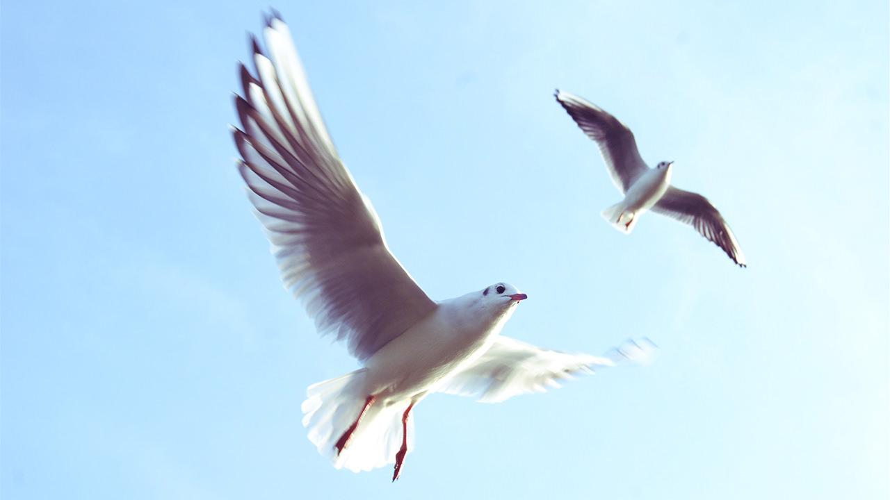
Want big impact?
Use big image.

Slide 10
Use charts to explain your ideas
White
Gray
Black

Slide 11
And tables to compare data
 | A | B | C
Yellow | 10 | 20 | 7
Blue | 30 | 15 | 10
Orange | 5 | 24 | 16

Slide 12
Maps
our office

Slide 13
89,526,124
Whoa! That’s a big number, aren’t you proud?

Slide 14
89,526,124$
185,244 users
100%
That’s a lot of money
And a lot of users
Total success!

Slide 15
Our process is easy
first
second
last

Slide 16
Our sales funnel
20%
40%
60%
80%
Diagram featured by http://slidemodel.com
100%

Slide 17
Let’s review some concepts
Yellow
Is the color of gold, butter and ripe lemons. In the spectrum of visible light, yellow is found between green and orange.
Blue
Is the colour of the clear sky and the deep sea. It is located between violet and green on the optical spectrum.
Red
Is the color of blood, and because of this it has historically been associated with sacrifice, danger and courage.
Yellow
Is the color of gold, butter and ripe lemons. In the spectrum of visible light, yellow is found between green and orange.
Blue
Is the colour of the clear sky and the deep sea. It is located between violet and green on the optical spectrum.
Red
Is the color of blood, and because of this it has historically been associated with sacrifice, danger and courage.

Slide 18
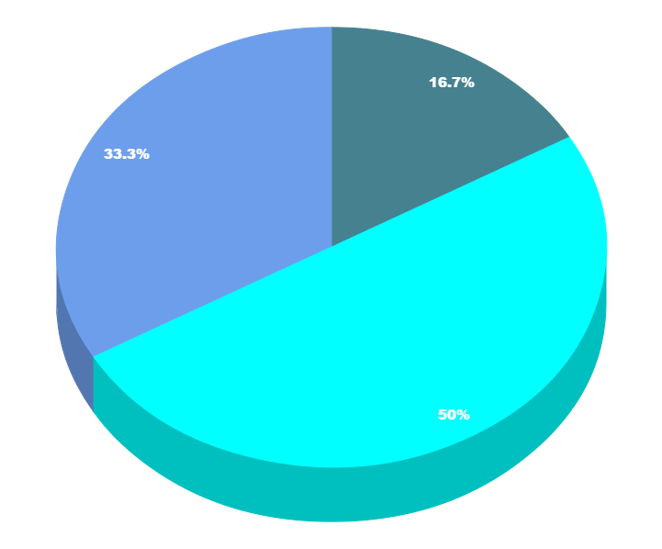
You can copy&paste graphs from Google Sheets

Slide 19
Place your screenshot here
Android project
Show and explain your web, app or software projects using these gadget templates.

Slide 20
Place your screenshot here
iPhone project
Show and explain your web, app or software projects using these gadget templates.

Slide 21
Place your screenshot here
Tablet project
Show and explain your web, app or software projects using these gadget templates.

Slide 22
Place your screenshot here
Desktop project
Show and explain your web, app or software projects using these gadget templates.

Slide 23
Thanks!
Any questions?
You can find me at:
@username
user@mail.me

Slide 24
Credits
Special thanks to all the people who made and released these awesome resources for free:
Presentation template by SlidesCarnival
Photographs by Unsplash

Slide 25
Presentation design
This presentation uses the following typographies and colors:
Titles: Nixie One
Body copy: Muli
You can download the fonts on this page:
https://www.fontsquirrel.com/fonts/nixie-one
https://www.fontsquirrel.com/fonts/muli
Aquamarina #00e1c6 / Turquoise #19bbd5 / Skyblue #2c9dde /
Light gray #c6daec / Dark blue #0e293c
You don’t need to keep this slide in your presentation. It’s only here to serve you as a design guide if you need to create new slides or download the fonts to edit the presentation in PowerPoint®

Slide 26
SlidesCarnival icons are editable shapes.
This means that you can:
Resize them without losing quality.
Change fill color and opacity.
Change line color, width and style.
Isn’t that nice? :)
Examples:

Slide 27
😉
Now you can use any emoji as an icon!
And of course it resizes without losing quality and you can change the color.
How? Follow Google instructions https://twitter.com/googledocs/status/730087240156643328
✋👆👉👍👤👦👧👨👩👪💃🏃💑❤😂😉😋😒😭👶😸🐟🍒🍔💣📌📖🔨🎃🎈🎨🏈🏰🌏🔌🔑 and many more...

